Slide 1
Scratch alapok 3.
Digitális kultúra 5-6.osztály
Babarczi Éva

Slide 2
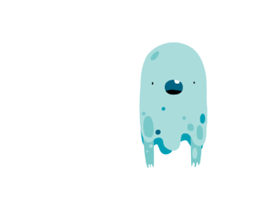
Szereplő irányítása nyilakkal:

Slide 3
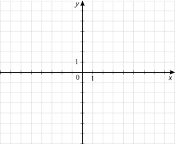
Nézzük át az elmozdulás milyen tengelyen történik!
Koordináta rendszert hívjuk segítségül :
Fel és a le mozgás az y tengelyen történik,
míg a jobbra-balra a X tengelyen.

Slide 4
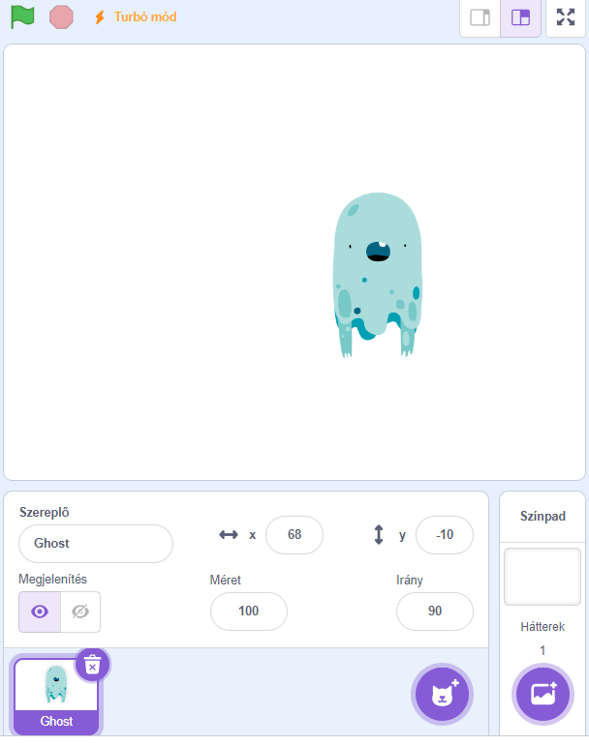
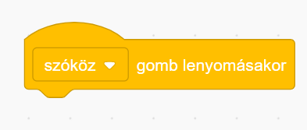
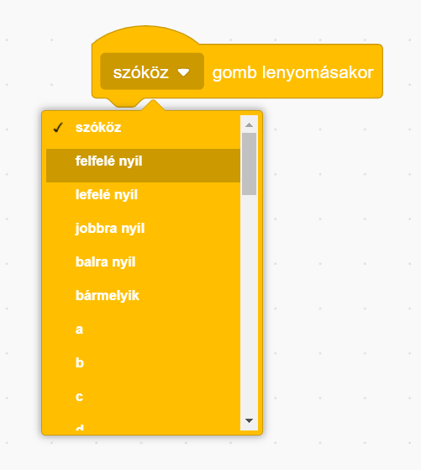
1. Válasszunk egy szereplőt!
2. Esemény
Majd állítsuk át, hogy ne a szóköz
gomb lenyomására mozogjon a szereplő,
hanem a felfelé nyílra

Slide 5
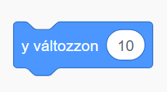
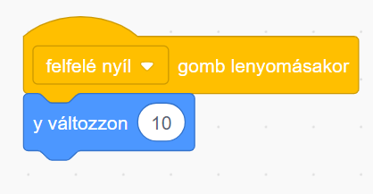
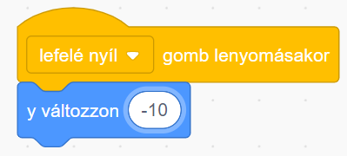
Mozgás y tengely mentén fel és le
Mozgás
És készítsünk még egy blokkot, de az a lefelé gombra hivatkozzon, de állítsuk át -10 –re, hisz lefelé szeretnék mozgatni.

Slide 6
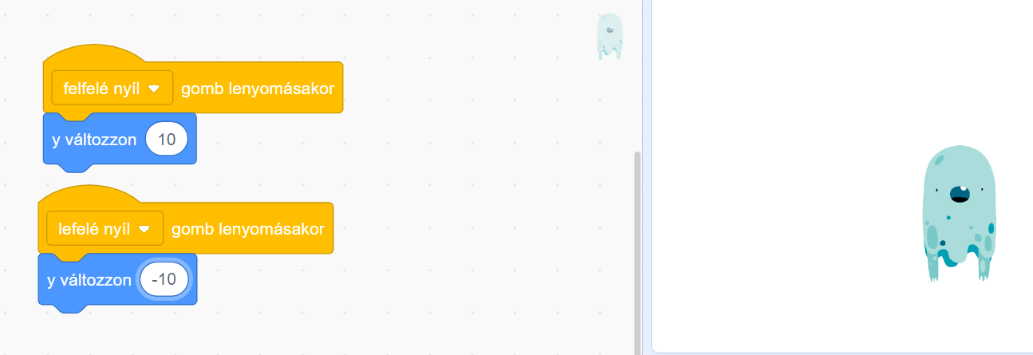

Slide 7
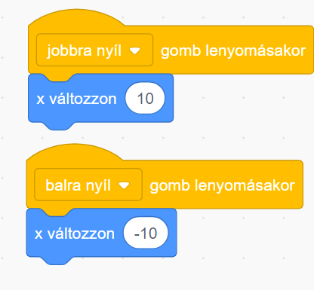
Mozgás x tengely mentén jobbra és balra, hasonló mint az előbb, csak most a jobbra nyilat és a balra nyilat kell kiválasztani a legördülő listából:

Slide 8
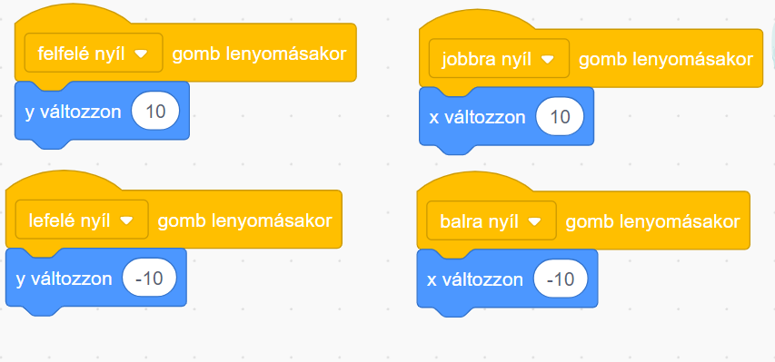
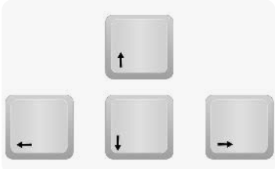
Próbáld ki a billentyűzeteden található nyilak lenyomásával!

Slide 9
Az előbbi mozgássor, fel, le, jobbra és balra feltételes ciklussal is megoldható Ha….., akkor…. Nézzük át ezt a lehetőséget is ☺ !

Slide 10
Amikor a feltétel teljesül, akkor hajtsa végre a program lefutását….FELTÉTELES CIKLUS
Ha lenyomom a felfelé mutató billentyűgombot ,
akkor a szereplő mozduljon el, felfelé mozogjon!

Slide 11
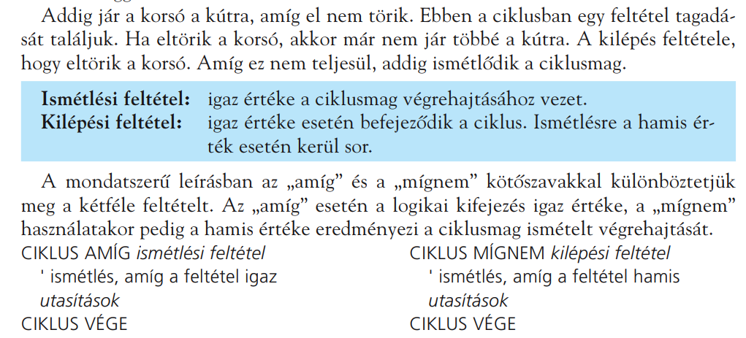

Slide 12
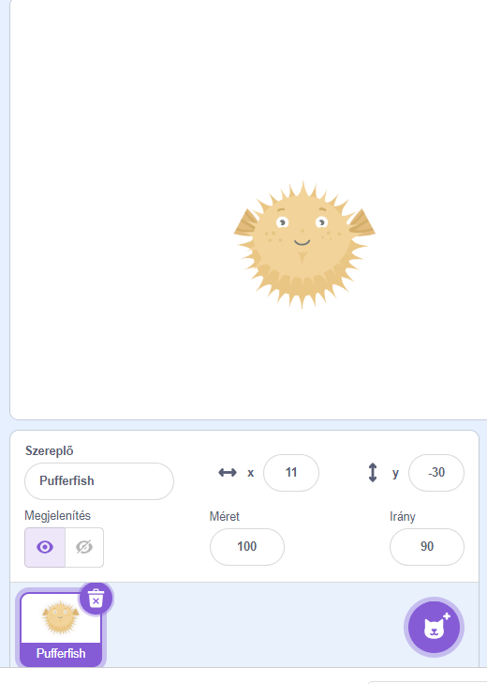
Kezdjünk bele a program megírásába!
Keress egy új szereplőt ,
én a Pufferfish –t választottam

Slide 13
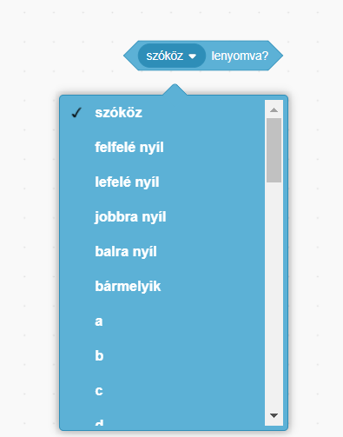
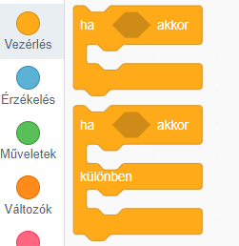
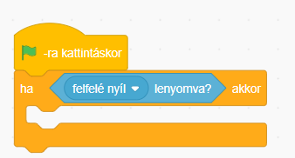
Vezérlés menüben találunk is rá megfelelő blokkot:
Itt pedig be kell állítani, ha a felfelé gombot megnyomom, akkor….
Ezt a parancsot az ÉRZÉKELÉS menüben találod , így néz ki
Húzd ide!

Slide 14
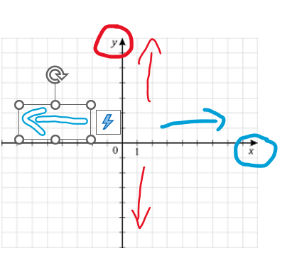
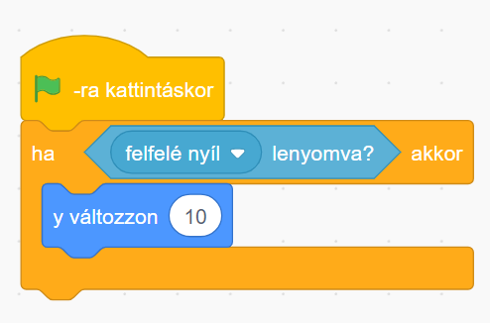
Felfelé mozgásnál a y tengely mentén mozgunk, emlékszel az előbbi programra?

Slide 15
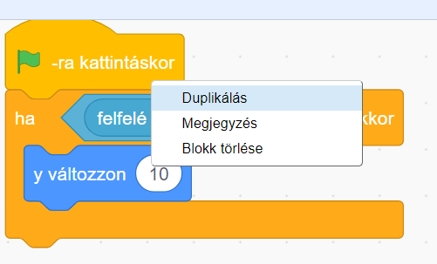
Most már nincs más dolgunk, mint a többi irányra is elkészíteni ezt a blokkot! Ennek van egy gyors módszere, az előbbi blokk lemásolása (Duplikálása)
Jobb egérrel kattints az előbb megírt blokkra és válaszd a duplikálás lehetőségét!

Slide 16
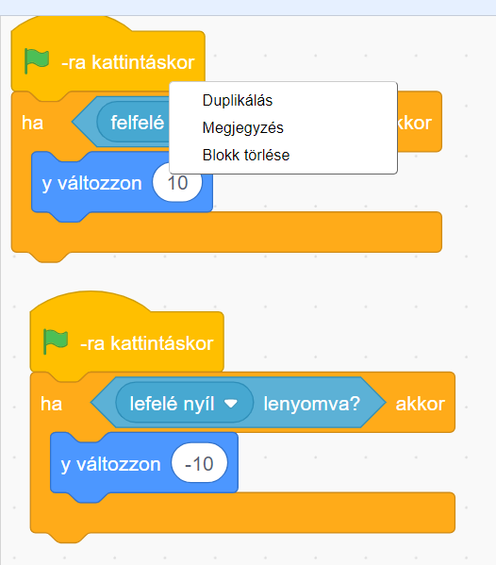
Másolás után , már csak a kívánt
Nyomógombot kell beállítanod, pont úgy mint az előbb!
Nyisd le a pici háromszögnél é s válaszd a lefelé nyilat!
Majd mivel az elmozdulás lefelé történik , így az y értékét -10 re állítsd!
Készen is vagyunk az Y tengely menti mozgással!
Jöhet a balra –jobbra mozgás, az X tengelyen való mozgás!
Tudod, duplikálás és az értékek átírása jön ismét ☺!

Slide 17
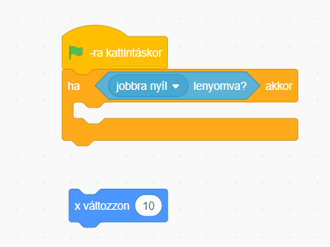
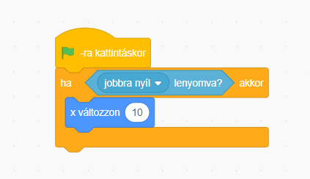
Ne feledd az y változzon-t dobd ki és , húzd be helyette a Mozgás menüből a x változzon!

Slide 18
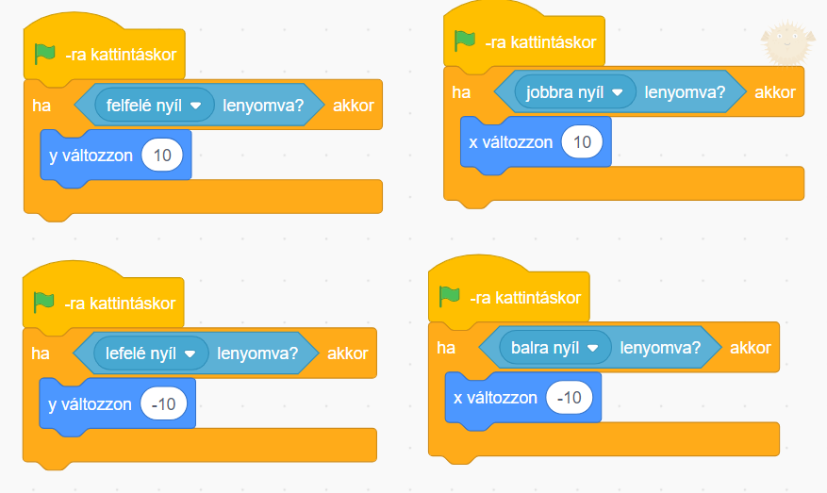
Itt tartunk eddig! Ellenőrizd a munkád a kép alapján!

Slide 19
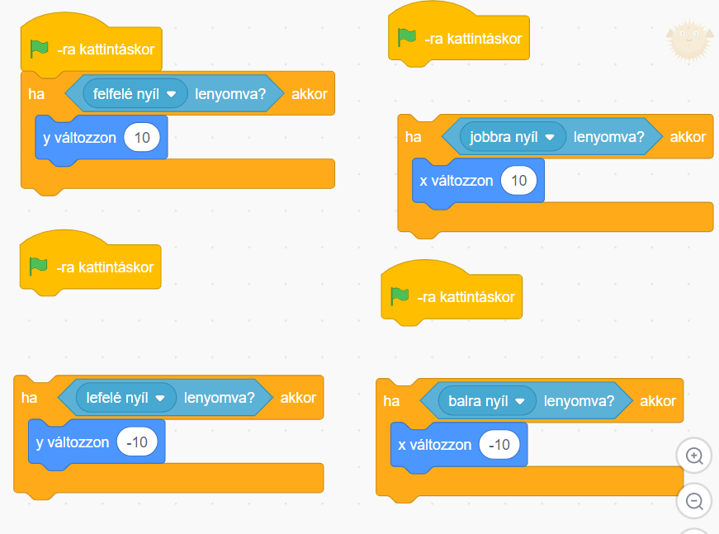
Fűzzük össze a kész blokkokat !
De ez csak akkor lehetséges,
ha a 2.-3.-és 4.blokkból ,
kivesszük a
Eseményt!

Slide 20
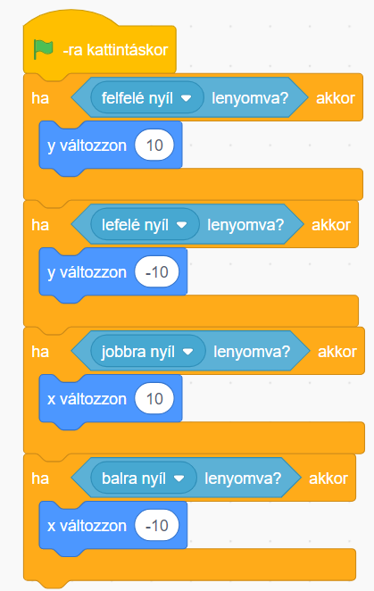
Összefűzött blokkok! Ellenőrizd a kép alapján , az általad megírt programot!

Slide 21
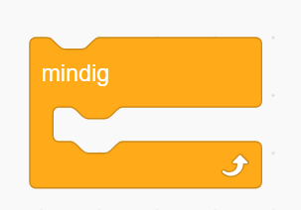
Ha most ki akarjuk próbálni a programot, akkor még nem működik. Vajon miért????
Mert még egy sor utasítás hiányzik belőle, még pedig az Eseményekben
Található parancs.
Illeszd be ezt a mindig parancsot zászló alá!

Slide 22
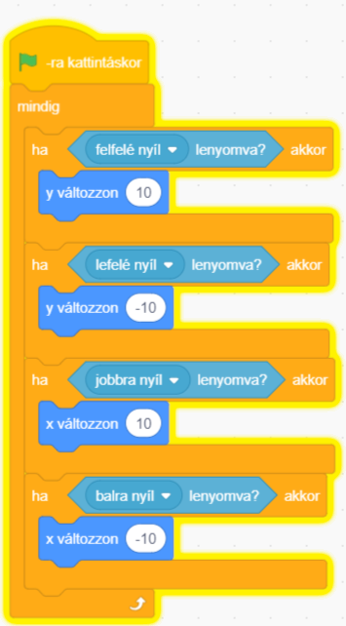
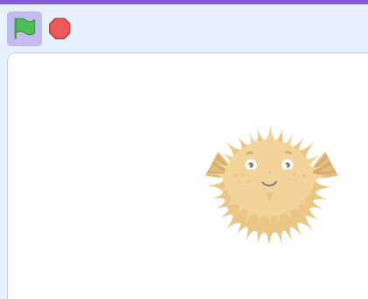
Elkészültünk! Kattints a zászlóra és a nyilakkal irányítsd a gömbhaladat!

Slide 23
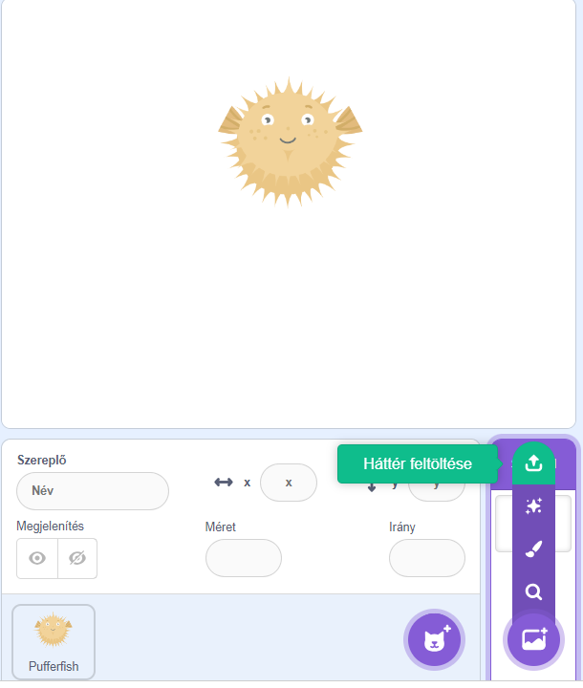
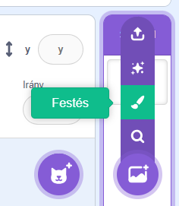
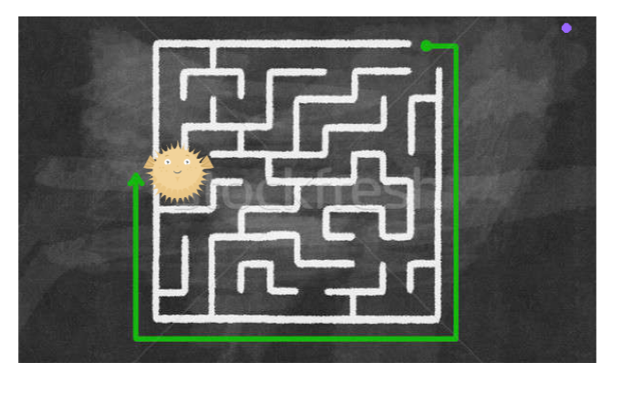
Ha van kedved, tovább fejlesztheted a programot! Pl. Rajzolj vagy tölts fel háttérnek egy labirintust és már is készítettél egy játékot ☺ !

Slide 24
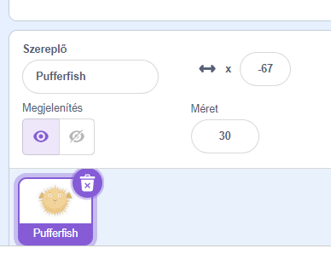
Szereplő méretének módosítása, hogy elférjen a labirintusban ☺ !
Ha beállítottad a méretet, akkor a szereplőt fogd meg az egérrel és húzd a labirintus kiindulási pontjára és kezdődhet a játék!

